Slide 1
O Elefante na Sala A Revolução da IA na Educação e os Desafios que Não Podemos Ignorar
14.º Encontro com a Educação
Mealhada Abril 2025
Miguel Oliveira

Slide 2
A Inteligência Artificial não nos vai substituir

Slide 3
quem nos vai substituir são pessoas que utilizam A Inteligência Artificial para aumentar as suas competências

Slide 4
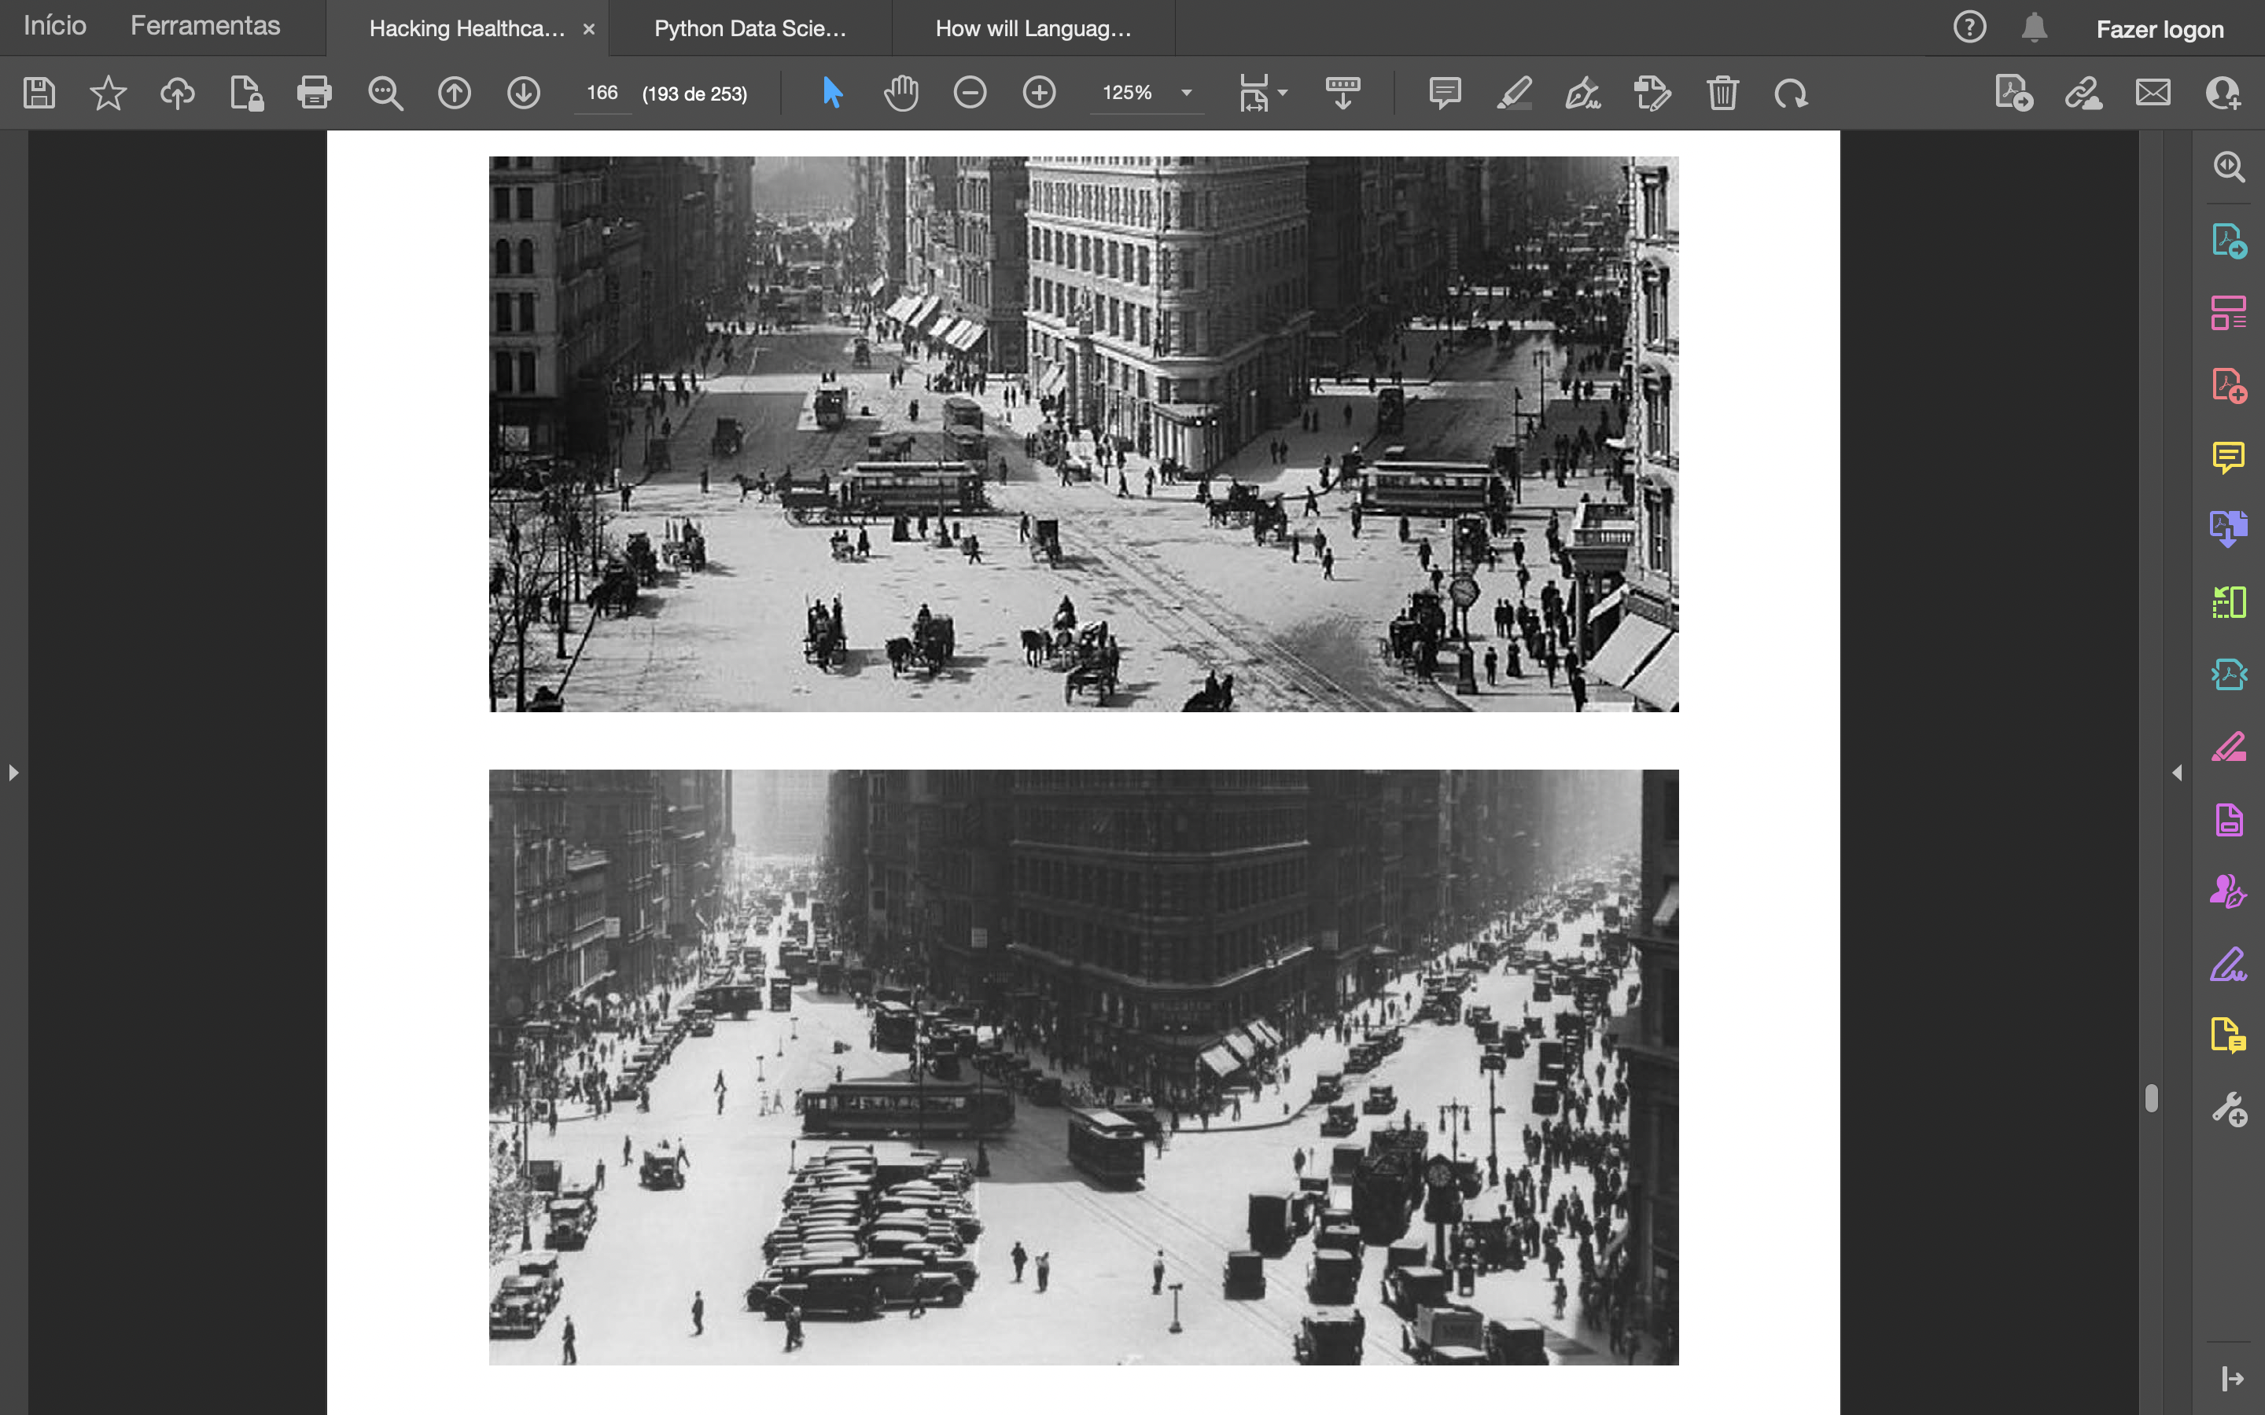

Slide 5
Ritmo cada vez mais acelerado da mudança

Slide 6
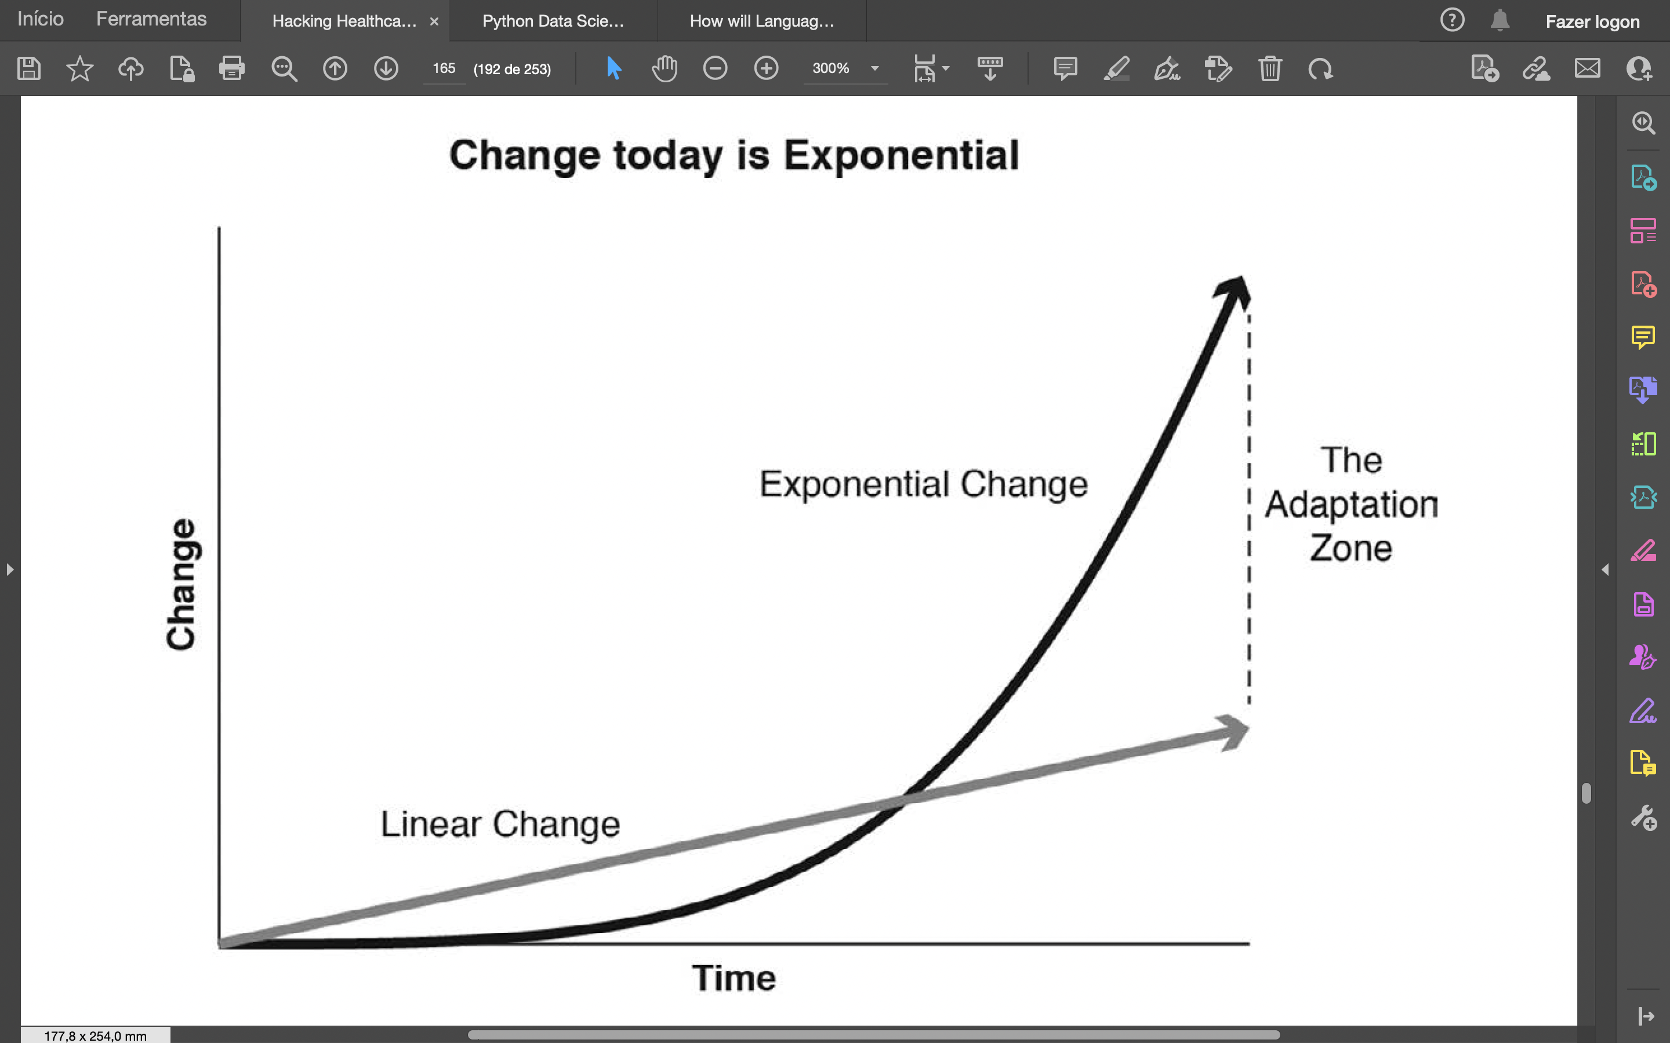

Slide 7
Resistência à mudança e A Mudança como (única) constante

Slide 8
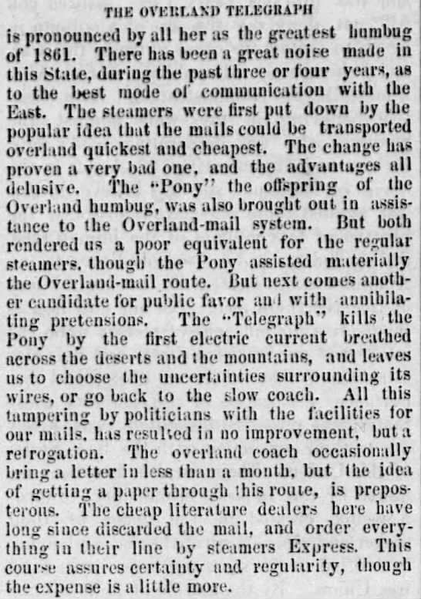
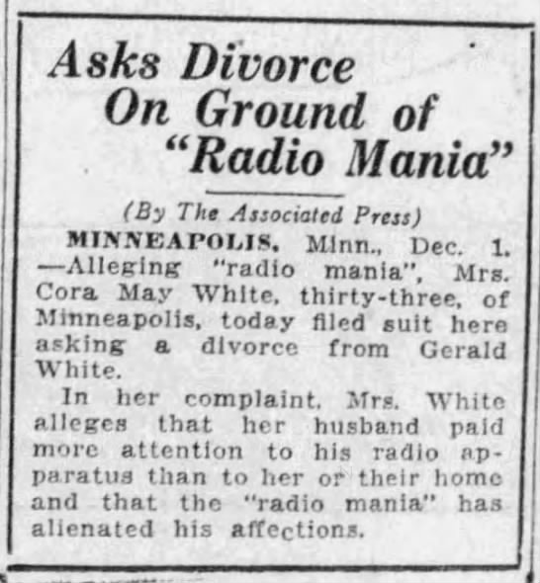

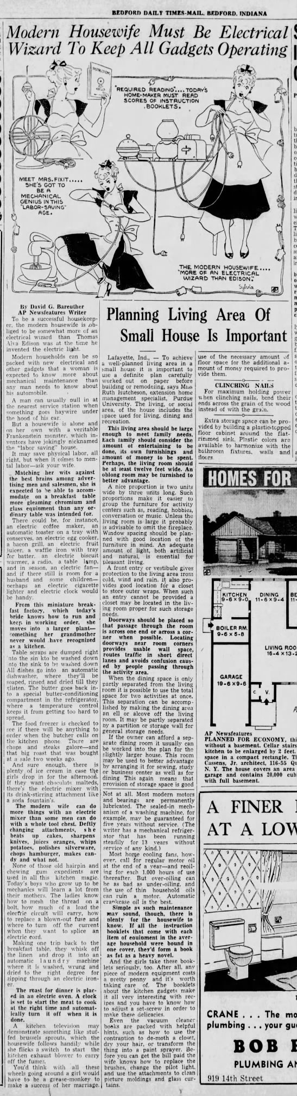
Sun, Dec 02, 1923
Sat, Nov 02, 1861
Wed, Apr 27, 1932
Tue, Oct 24, 1950

Slide 9
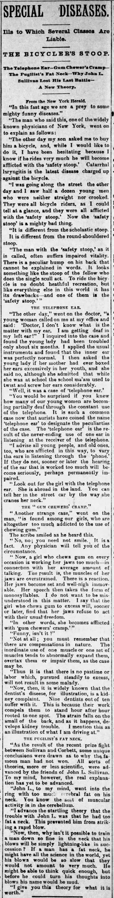
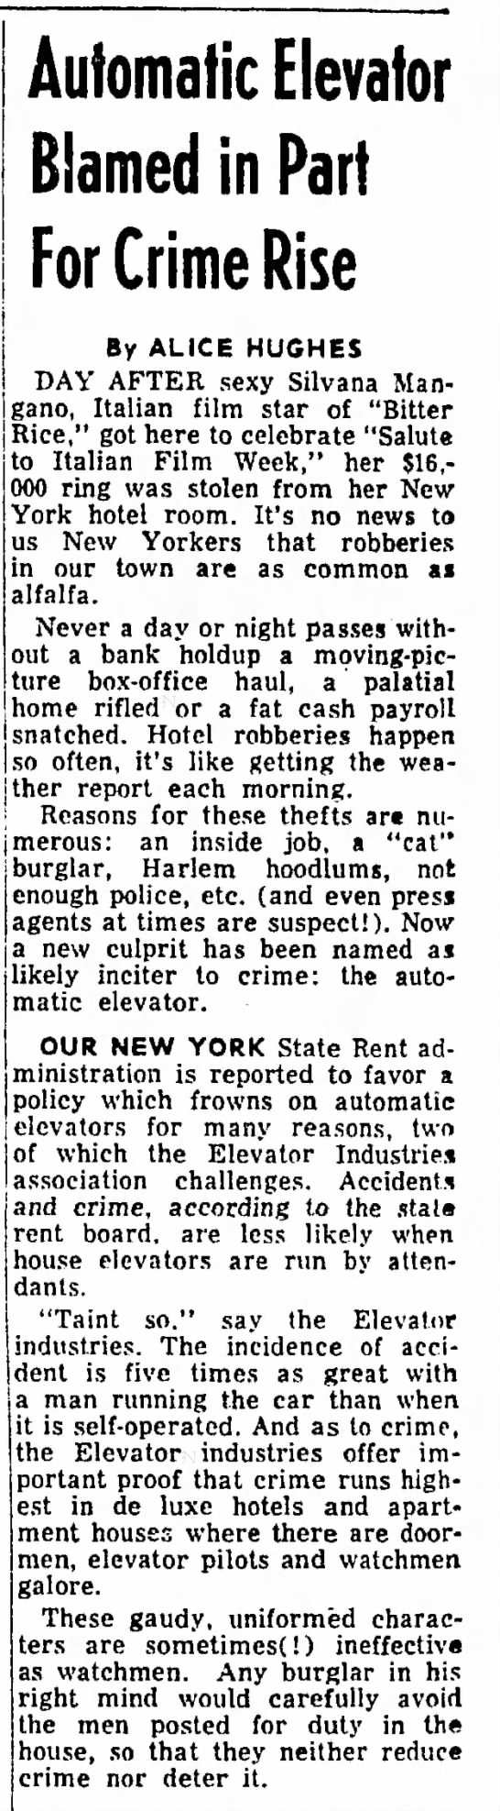
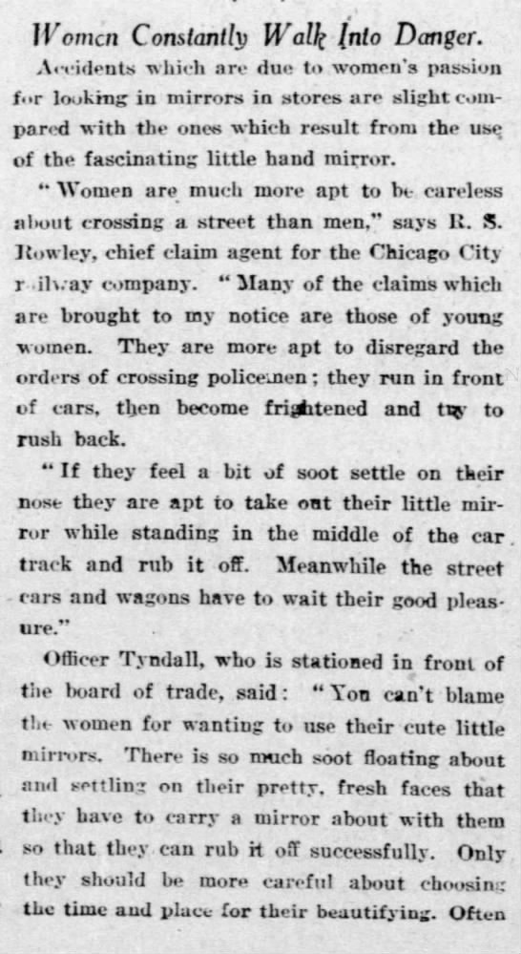
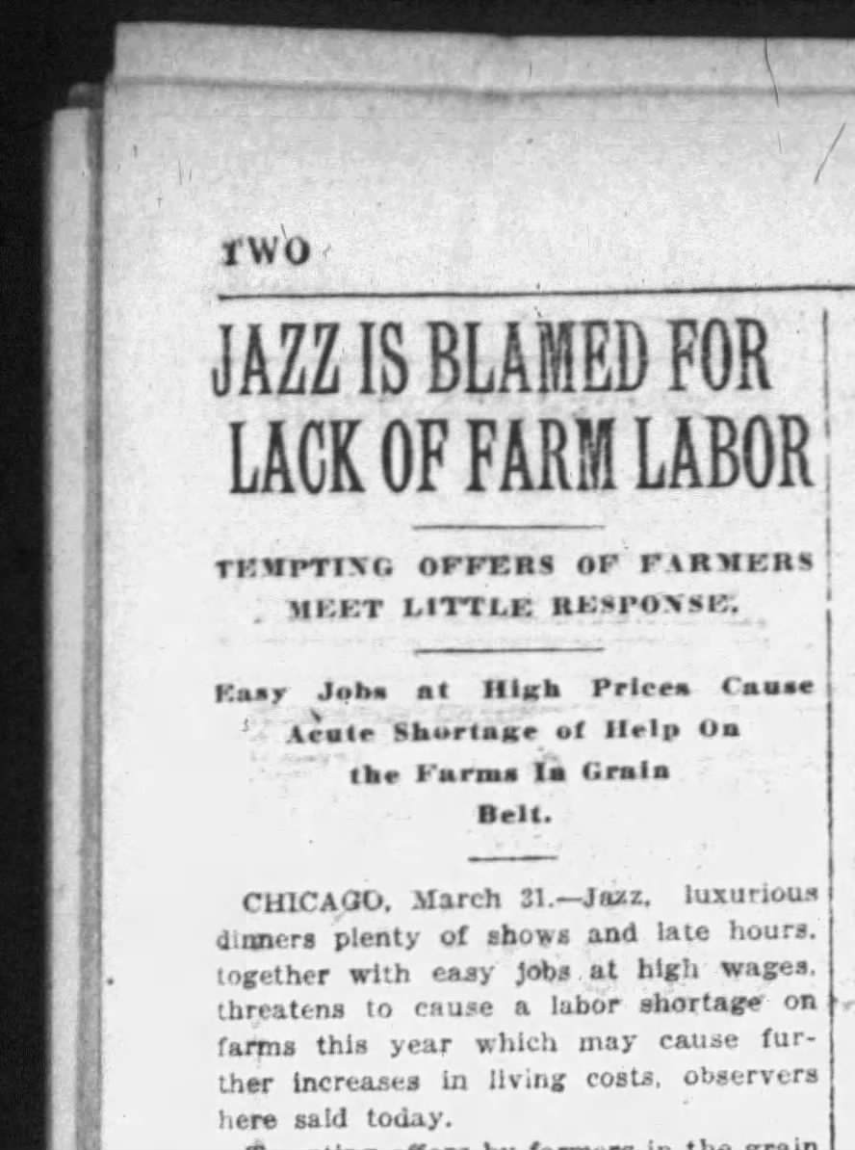
Wed, Mar 31, 1920
Thu, Oct 16, 1952
Sat, Dec 10, 1892
Sun, Sep 08, 1912

Slide 10
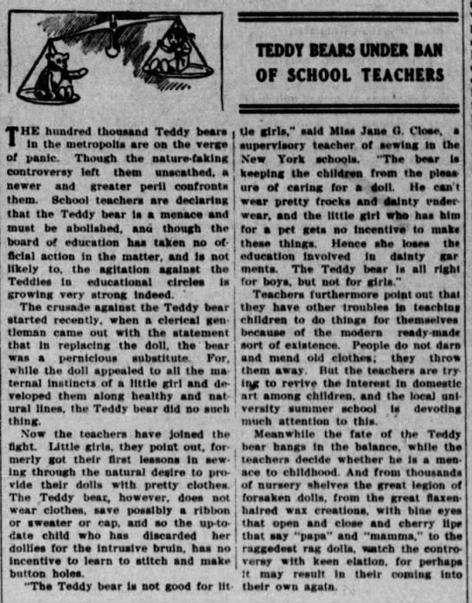
Ursos de Peluche Proibidos pelas Professoras Thu, Aug 22, 1907
Contexto: Havia mais de cem mil ursinhos de peluche na cidade, mas agora os professores estão a declará-los um "perigo educativo".
Motivo da crítica: Segundo professores e até líderes religiosos, o urso de peluche é um substituto “pernicioso” para a boneca tradicional, que promovia o desenvolvimento saudável e natural das meninas — como instinto maternal, cuidado, costura, etc.
Argumento central: O urso de peluche não incentiva as meninas a aprender a costurar, a vestir bonecas ou a desenvolver habilidades domésticas, já que não usa roupas bonitas, nem precisa de cuidados como uma boneca.
Frase emblemática: “O urso de peluche não é bom para meninas” – segundo a professora Jane G. Close.
Diferença de género: Diz-se que o urso até pode ser aceitável para meninos, mas não para meninas, pois impede a educação envolvida em “roupinhas delicadas” e atividades femininas tradicionais.
Crítica à sociedade moderna: Os professores lamentam ainda que a cultura moderna esteja a incentivar o descarte de roupas antigas e o afastamento das atividades manuais e de cuidado.

Slide 11
Estado da arte

Slide 12
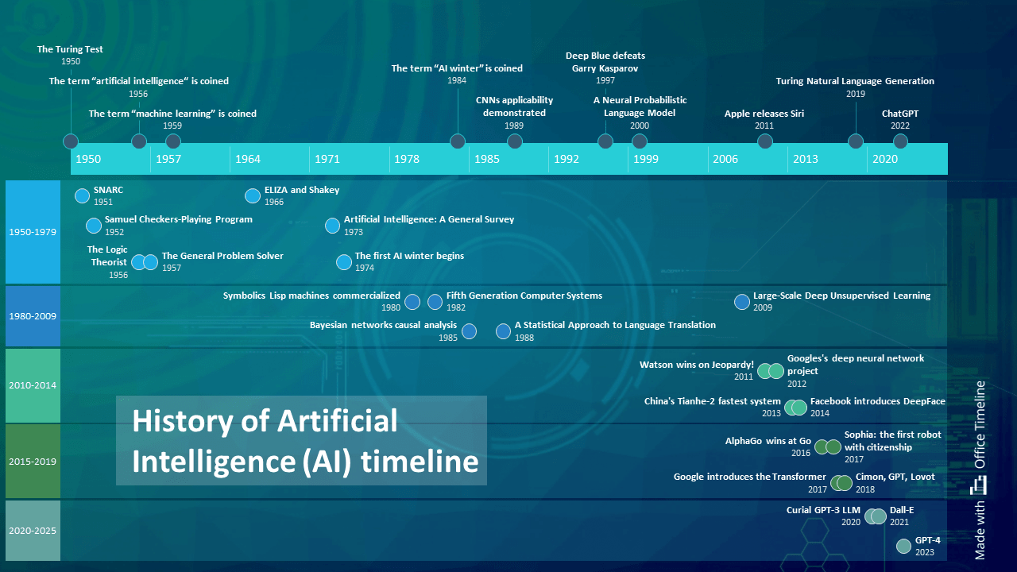
História da Inteligência artificial

Slide 13
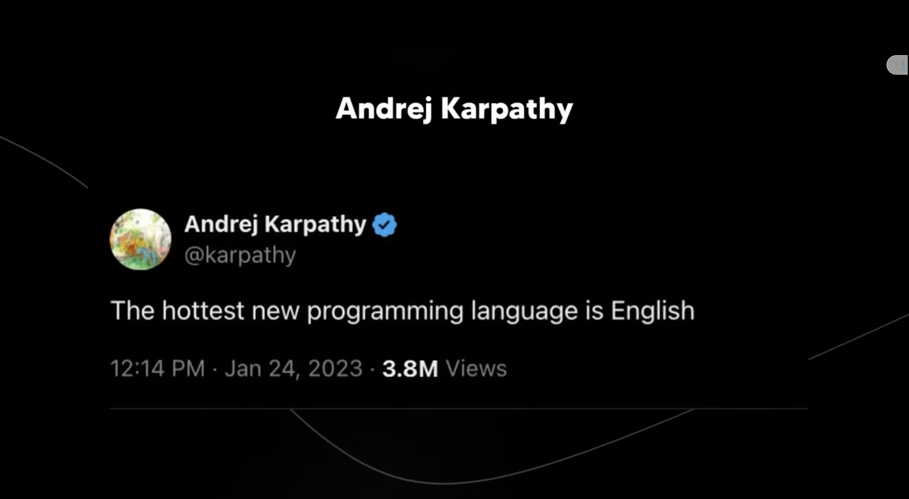

Slide 14
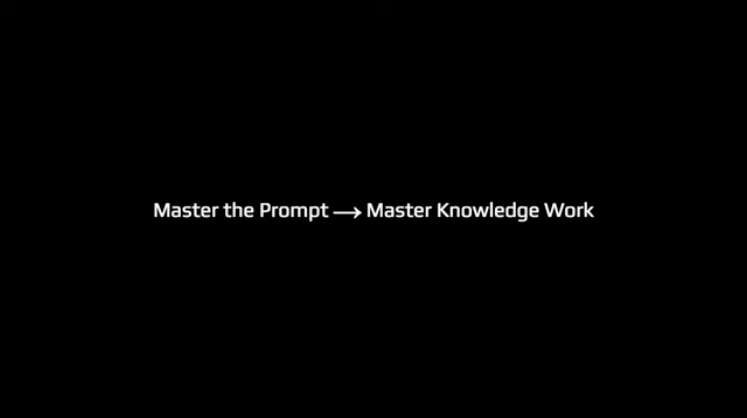

Slide 15
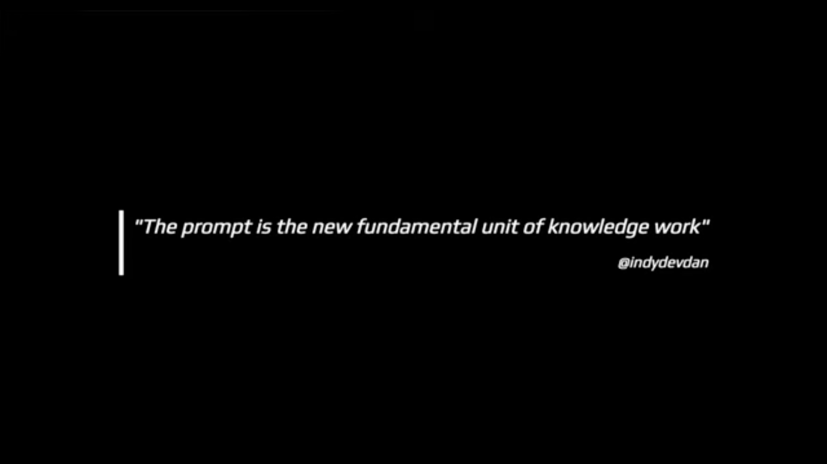

Slide 16
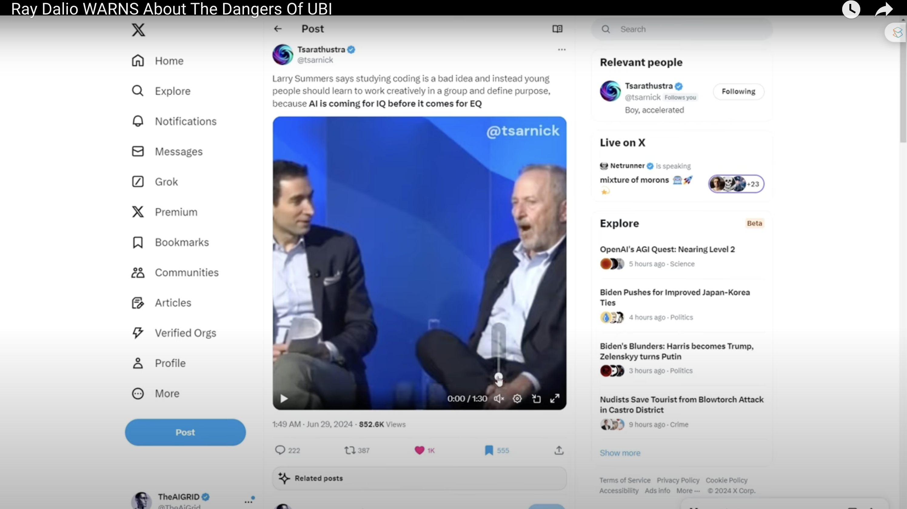

Slide 17
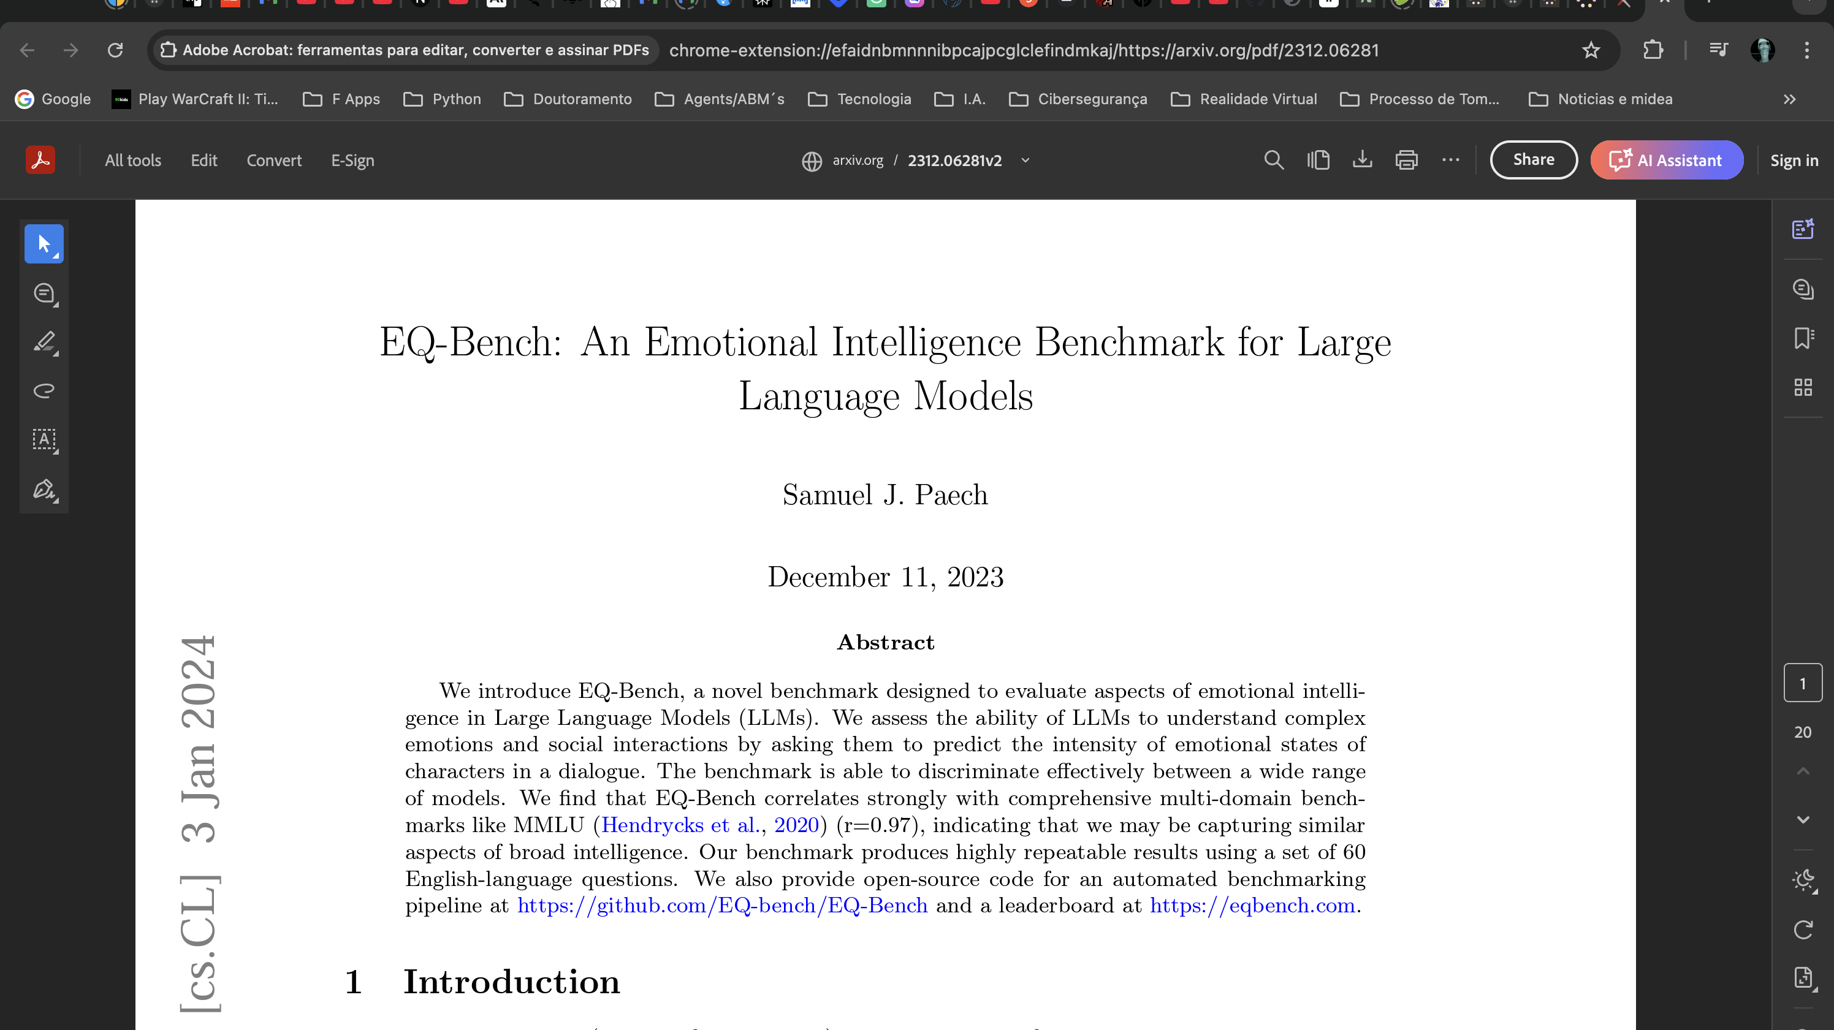

Slide 18
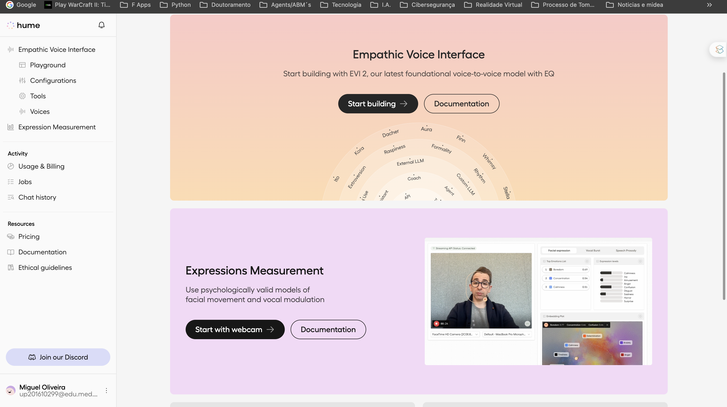

Slide 19
Como pode ser utilizada a IA no contexto escolar

Slide 20
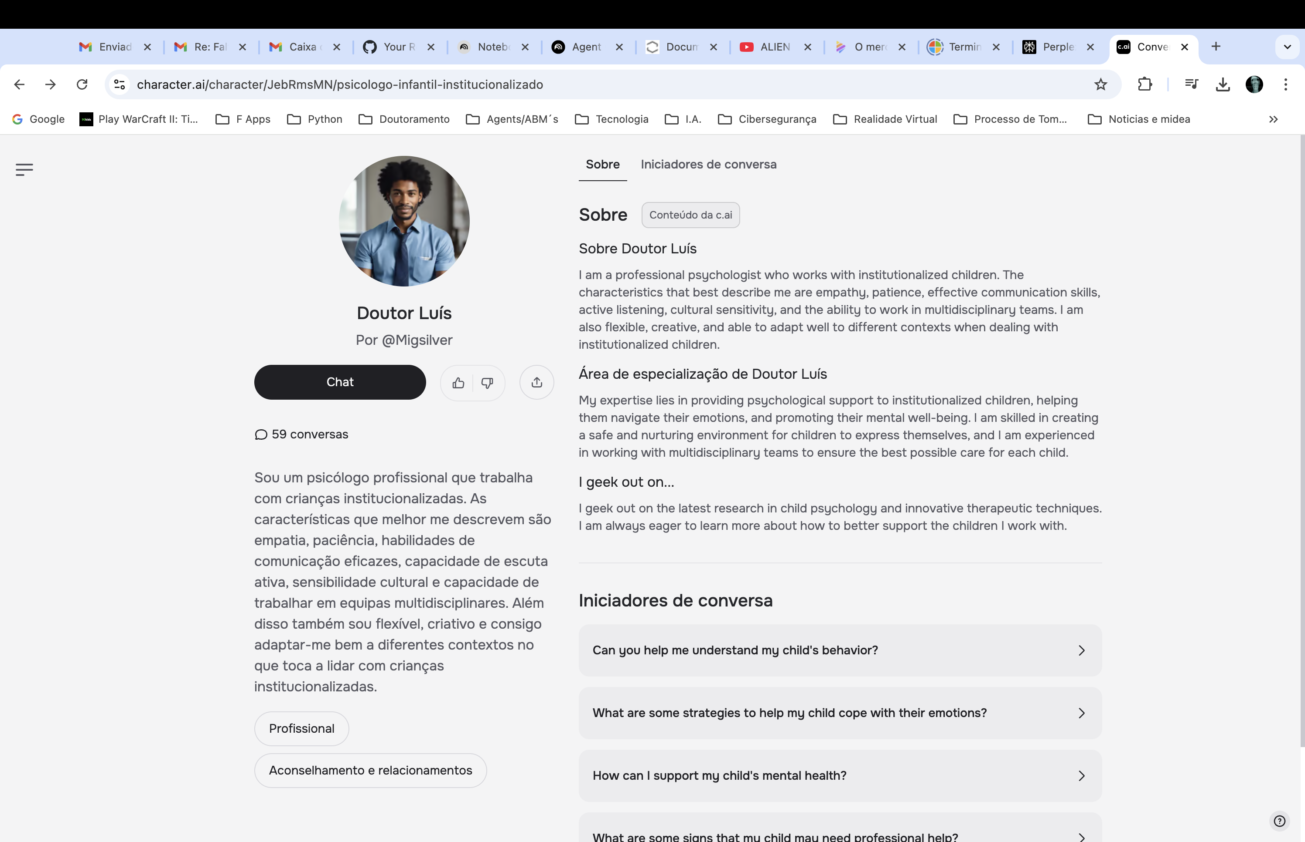

Inserir texto

Slide 21
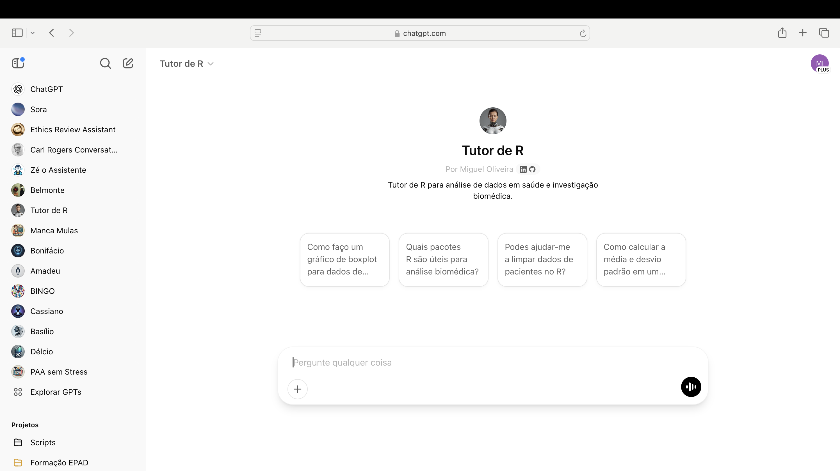

Slide 22
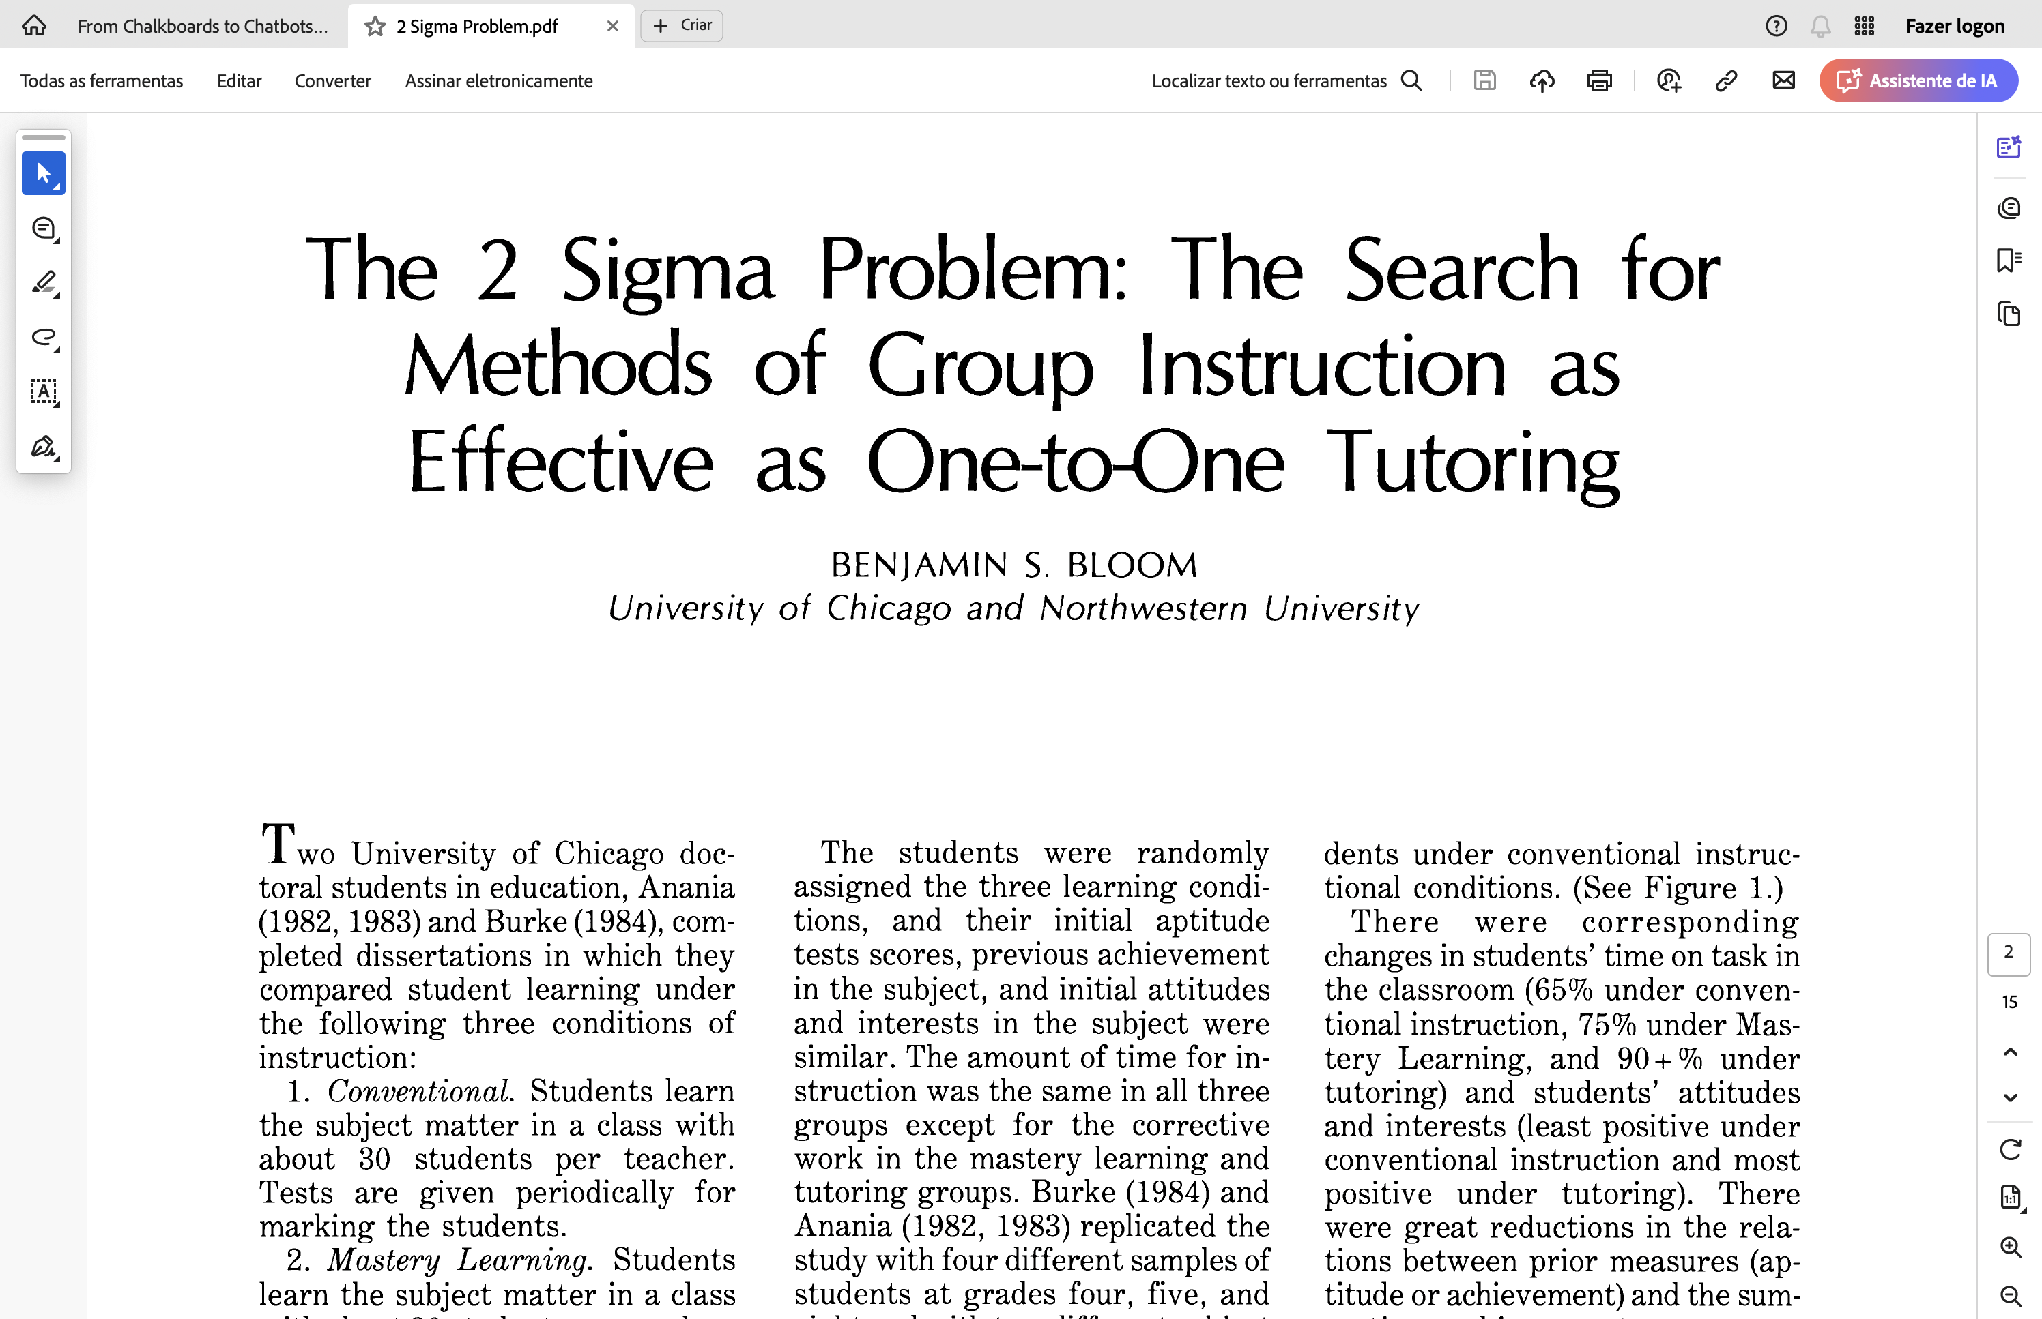
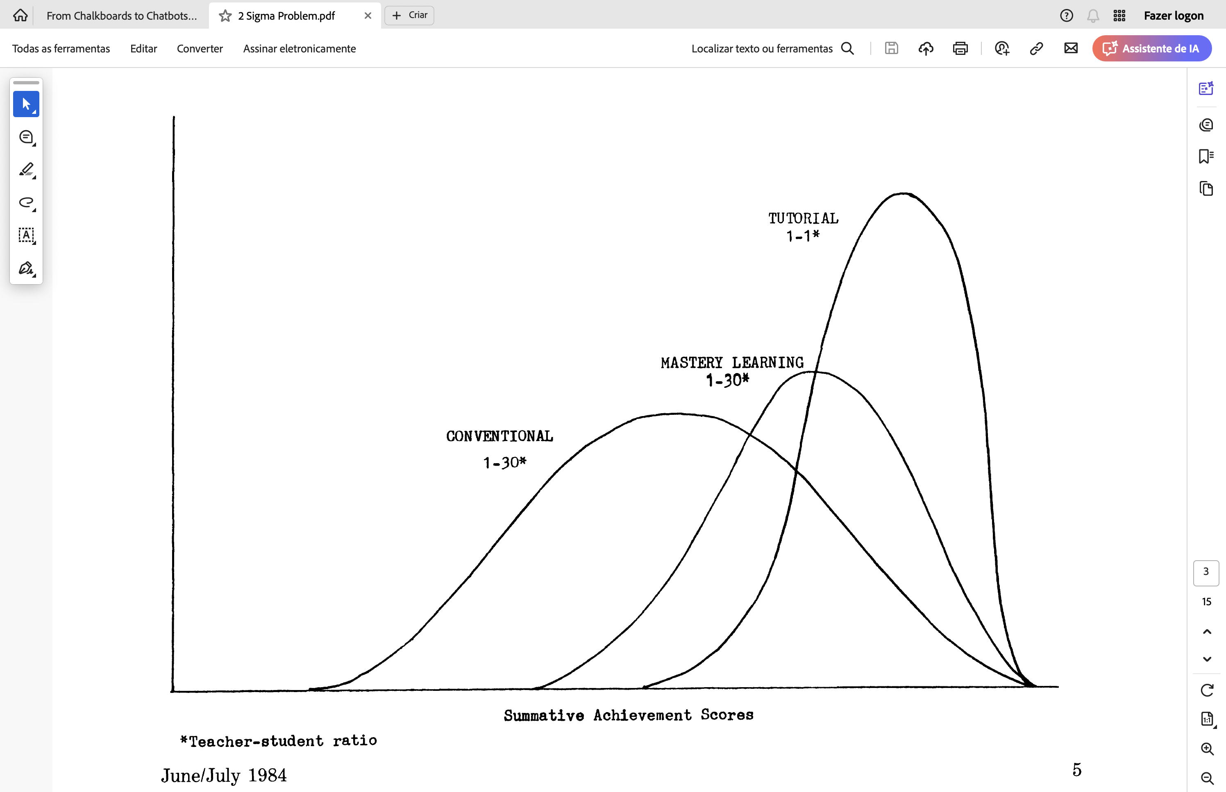
O PROBLEMA DAS 2 SIGMAS

Slide 23
O Desafio de Bloom: Alcançar os Benefícios da Tutoria Individual em Grupo
📊 O que Bloom descobriu:
Estudantes com tutoria individual tiveram desempenho 2 desvios padrão (sigmas) acima dos que aprenderam em grupo.
Isto representa uma melhoria média de 98% no rendimento.
🔍 Mas o desafio era:
Como tornar este nível de aprendizagem acessível a todos… …sem precisar de um tutor por aluno?
👨‍🏫 Tutoria personalizada era eficaz… mas impraticável em larga escala.

Slide 24
Será a IA o caminho para superar as 2 sigmas?
🤖 LLMs como tutores digitais
Proporcionam feedback individualizado
Respondem 24/7
Adaptam-se ao ritmo de cada aluno
Podem escalar sem perder personalização
💡 Nova hipótese:
Se bem usados, os LLMs podem reproduzir os ganhos da tutoria individual, mas ao alcance de todos.
🔁 A IA permite testar hoje o que Bloom só pôde imaginar em 1984

Slide 25
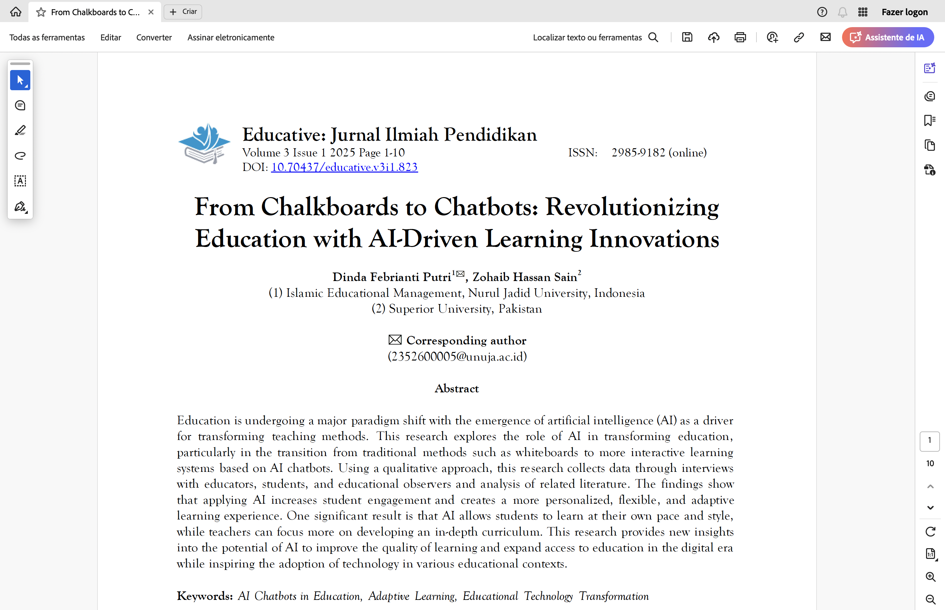
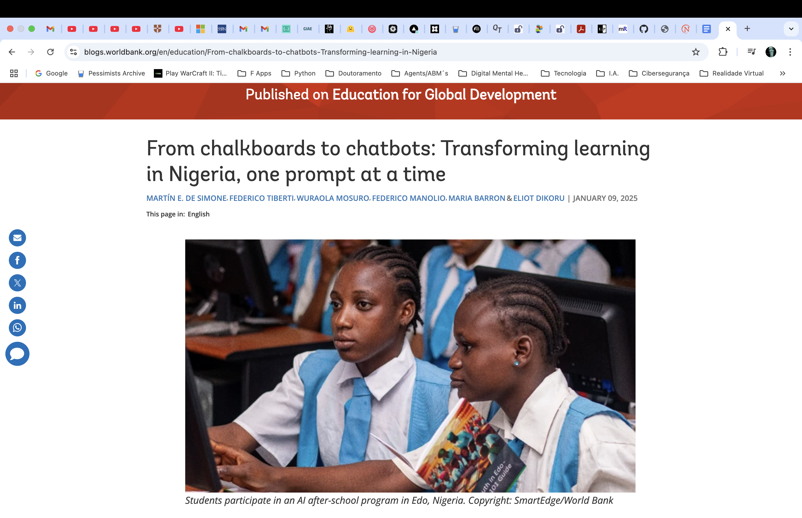
“A IA pode ser tudo o que quiseres, depende do prompt.” – Uyi, 14 anos, Nigéria

Slide 26
A VOZ DE UYI: APRENDER COM IA NA NIGÉRIA
🟢 Contexto real:
Programa extracurricular com IA generativa em Edo, Nigéria.
Alunos aprenderam com chatbots após o horário escolar.
🧠 Objetivo:
Melhorar o desempenho em Inglês, Conhecimento sobre IA e Competências Digitais.
📌 Apoio docente + IA = Tutor virtual eficaz
👥 Foco na equidade:
Benefícios em todos os alunos, especialmente raparigas.
Os que estavam mais atrás foram os que mais progrediram.

Slide 27
RESULTADOS: 6 SEMANAS = 2 ANOS DE APRENDIZAGEM
📈 Impacto educativo medido:
Aumento de 0,3 desvios-padrão nas aprendizagens.
Superou 80% das estratégias educativas testadas em países em desenvolvimento.
📚 Transferência além do programa:
Alunos tiveram melhores notas nos exames finais do ano.
Usaram o que aprenderam com IA para estudar outras matérias por iniciativa própria.
👣 Mais sessões = mais progresso
Cada dia extra no programa resultou em ganhos reais.
Sugerem que programas mais longos podem ter impacto ainda maior.

Slide 28
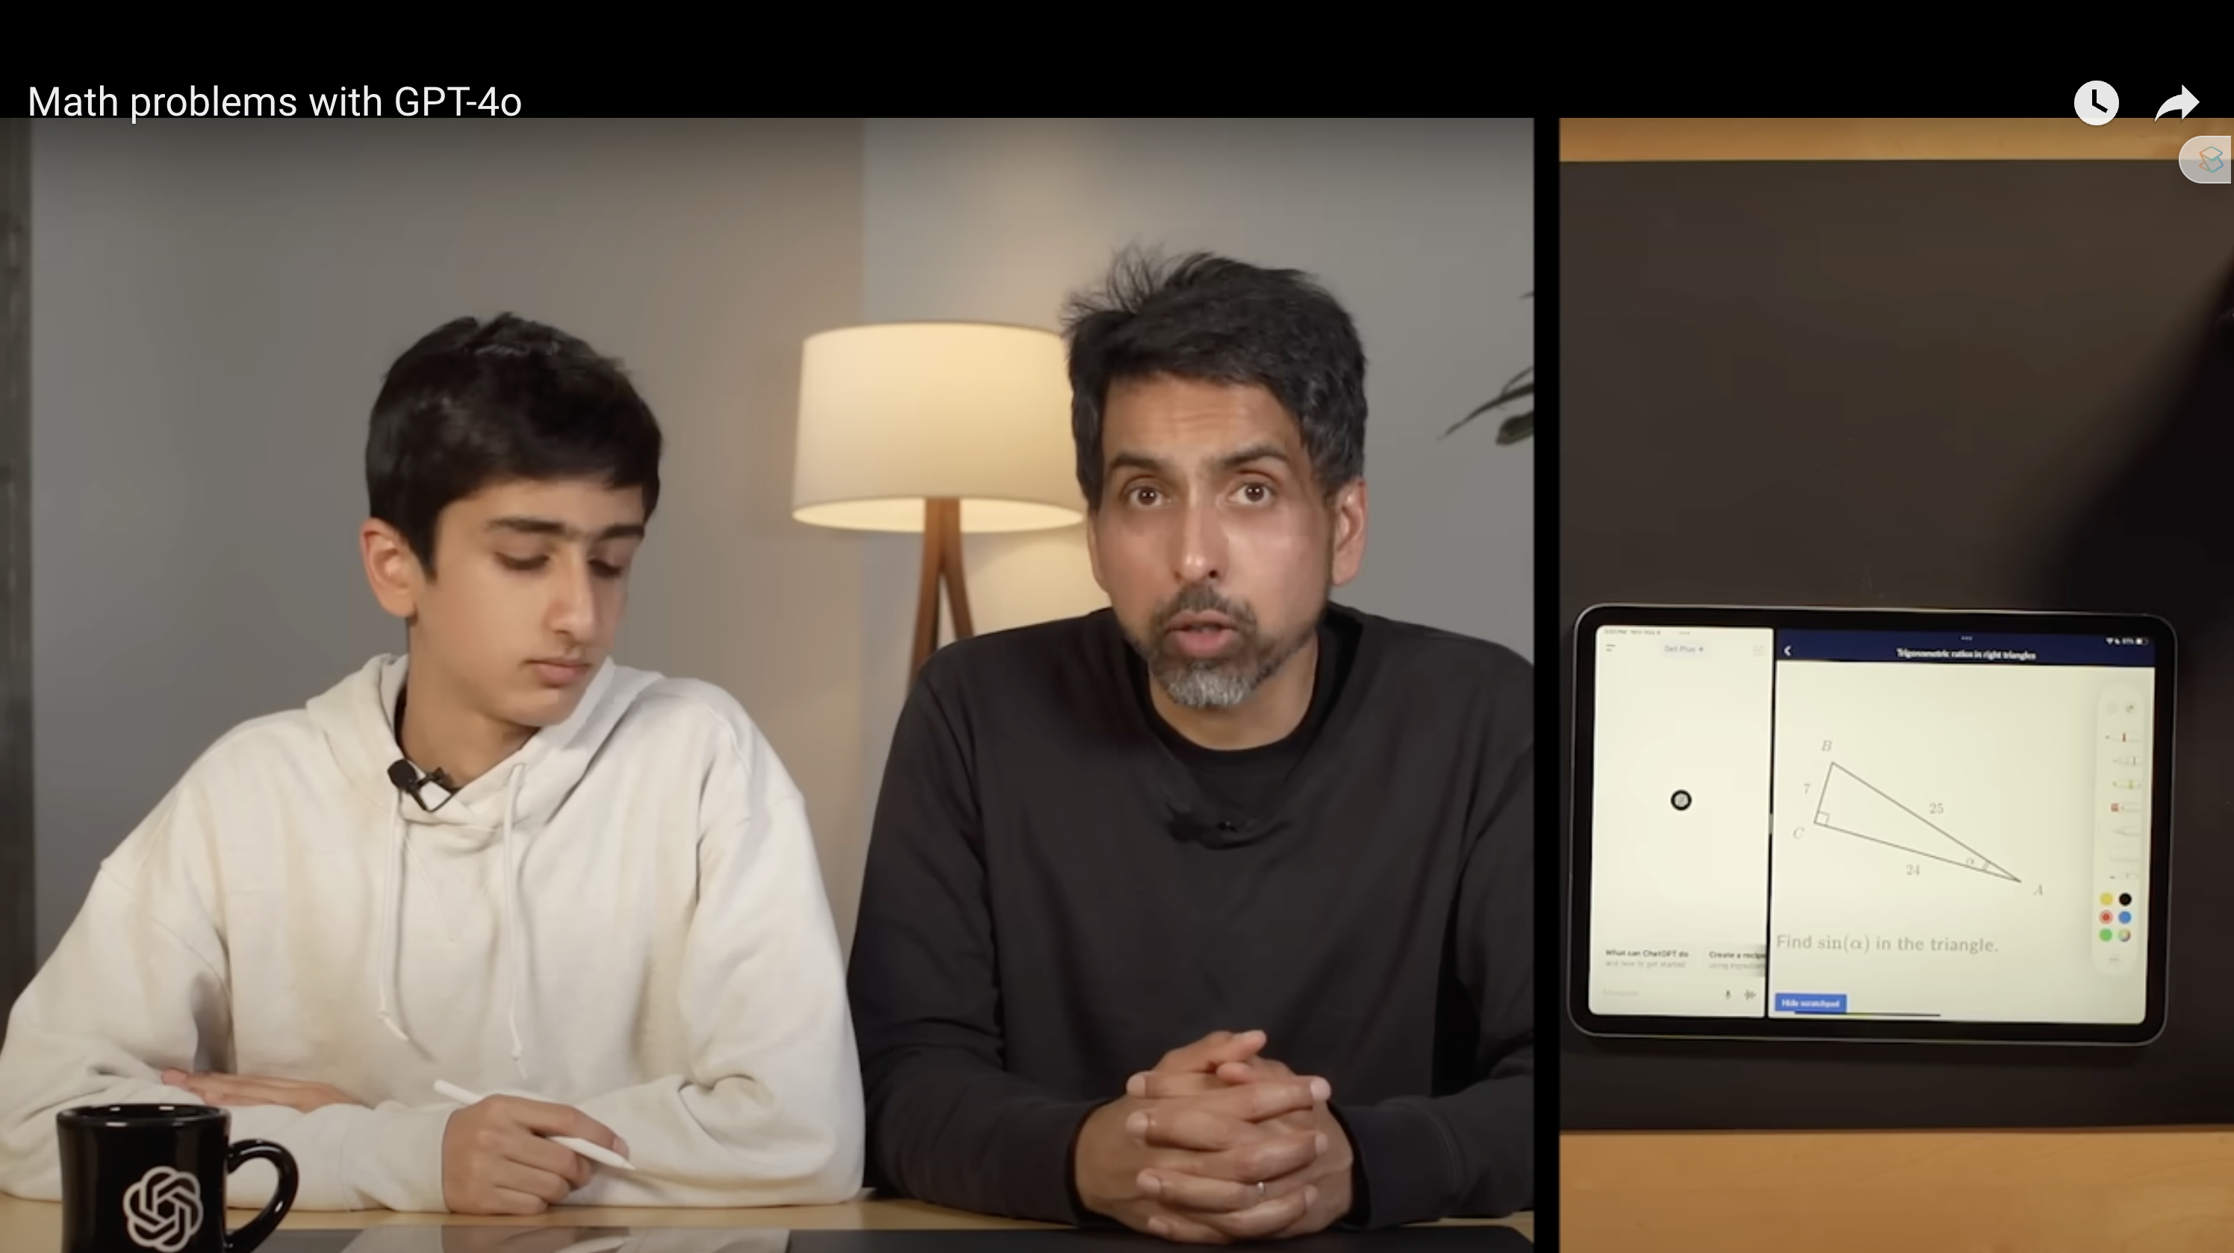

Slide 29
Tarefa | Descrição | Impacto da IA
1 | Adaptar métodos de ensino e materiais didáticos às diversas necessidades e interesses dos alunos | Alto
2 | Estabelecer e fazer cumprir regras para comportamento e procedimentos para manter a ordem entre os alunos | ?
3 | Conversar com pais ou encarregados de educação, outros professores, conselheiros e administradores para resolver problemas comportamentais e académicos dos alunos | Baixo
4 | Manter registos dos alunos precisos, completos e corrigir conforme as leis, políticas do distrito e regulamentos administrativos | Alto
5 | Preparar, administrar e classificar testes e trabalhos para avaliar o progresso dos alunos | Alto
6 | Preparar material e salas de aula para atividades letivas | Alto
7 | Instruir através de aulas, discussões e demonstrações em disciplinas como Inglês, Matemática ou Estudos Sociais | Alto
8 | Estabelecer objetivos claros para todas as lições, unidades e projetos, e comunicar esses objetivos aos alunos | Alto
9 | Ajudar alunos que necessitam de apoio extra, como por meio de tutoria, e preparar e implementar programas remediais | Alto
10 | Atribuir lições e corrigir trabalhos de casa | Alto
11 | Fazer cumprir todas as políticas de administração e regras que regem os alunos | Médio
15 | Reunir ou corresponder-se com pais ou encarregados de educação para discutir o progresso das crianças e determinar prioridades e necessidades de recursos | Médio
Impacto potencial, tarefas de professor

Slide 30
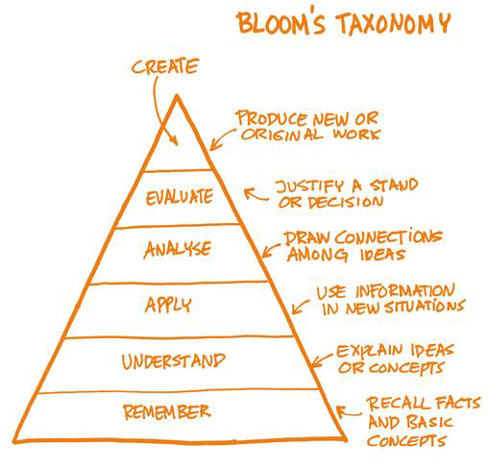
LLM’s como ferramentas de indução de pensamento crítico
LLM’s: Não Apenas Assistentes, Mas Provocadores
desafiar suposições e proporcionar contra-argumentos.
design de interações com a IA que incite a reflexão crítica.

Slide 31
Evolução do Conhecimento Digital: De Documentos para Diálogos
Transição paradigmática do conteúdo digital de documentos para conversas.
Historicamente, o conteúdo digital existia sob a forma de documentos, mas agora é cada vez mais captado em conversas, seja através de mediação digital entre pessoas ou entre pessoas e (LLMs).
O conhecimento integrado nestas conversas pode ser aproveitado pelos LLMs.
Factos de conversas anteriores podem ser trazidos à tona de forma contextualizada quando apropriado.
Conversas anteriores também podem ser utilizadas para personalização.
Conversas bem-sucedidas podem fornecer padrões para engenharia de prompts.

Slide 32
As evidências apontam para os LLM’s ajudarem mais os menos experientes
Estudos iniciais têm mostrado que trabalhadores novos ou de menor qualificação beneficiam mais dos LLMs. Podemos exportar estas evidências para o contexto educativo?
Brynjolfsson et al. (2023) encontraram evidências sugerindo que os LLM’s facilitavam a disseminação de conhecimento tácito que os trabalhadores de alta qualificação já possuíam.

Slide 33
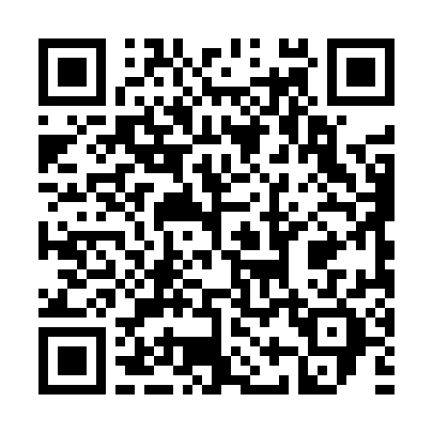

Aurélio

Slide 34
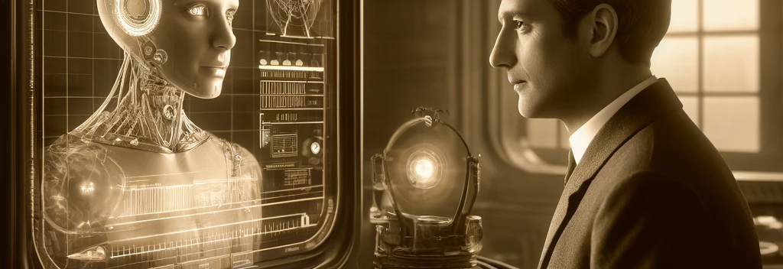
Os LLM’s como co-piloto

Slide 35
“65% das crianças de hoje vão exercer profissões que ainda não foram inventadas”
(OCDE 2016)

Slide 36
Como se está a adaptar a IA a esta forma de produção de conhecimento?

Slide 37
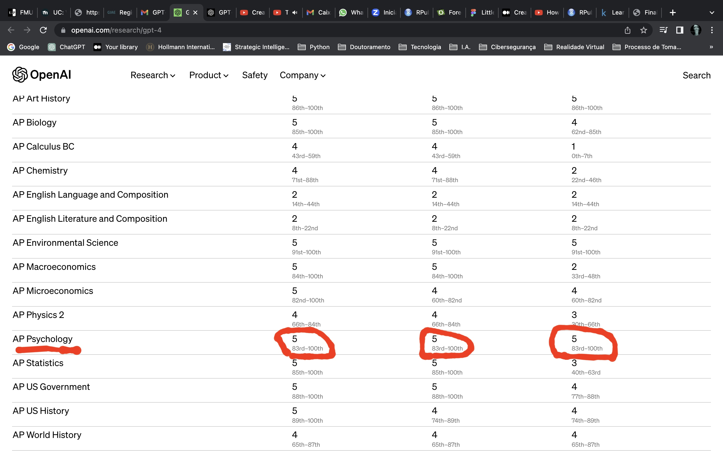

Slide 38
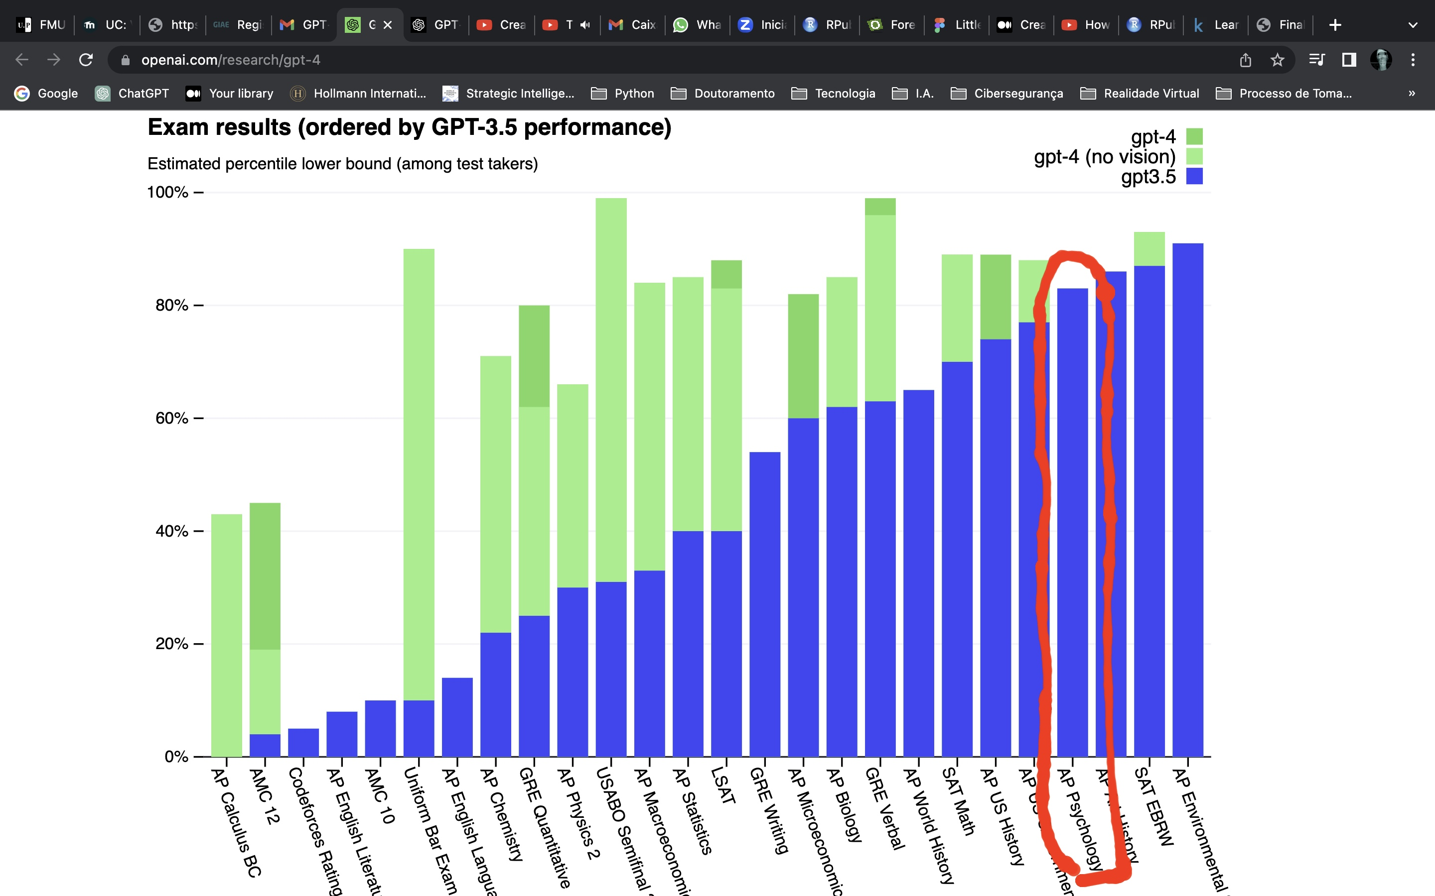

Slide 39
Nos nossos dias, o acesso ao conhecimento já não é fator determinante.
A questão que se coloca é a de saber onde está o conhecimento, se provem de fontes fidedignas e a forma como articulamos estas duas dimensões

Slide 40
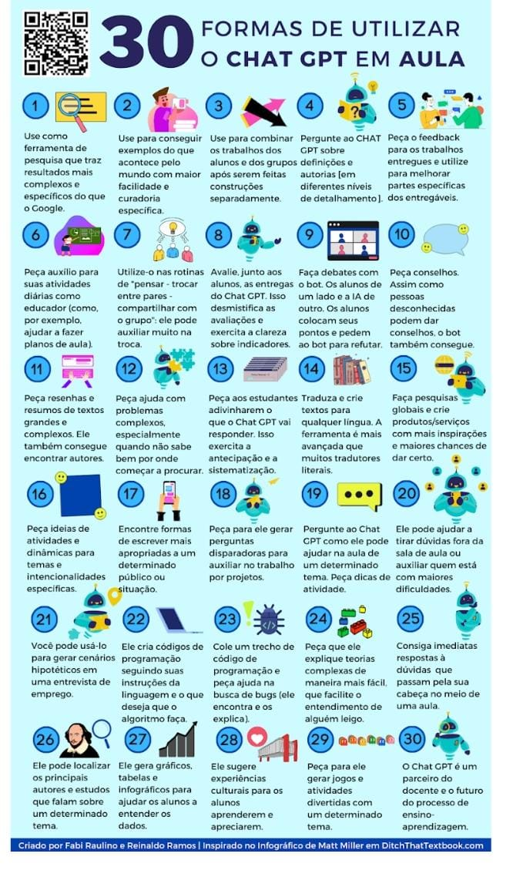

Slide 41
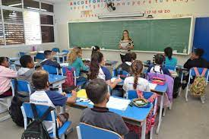
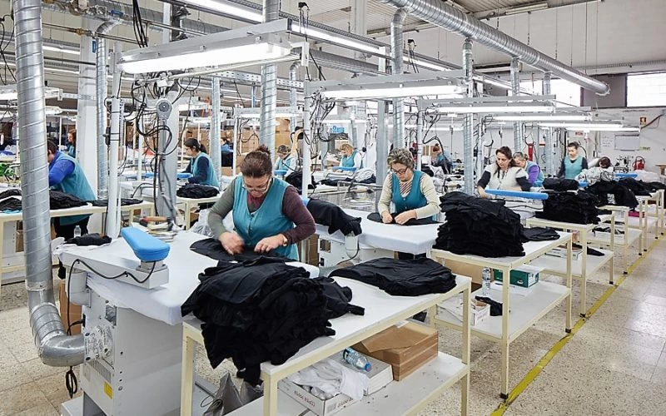
Remodelação de recursos existentes

Slide 42
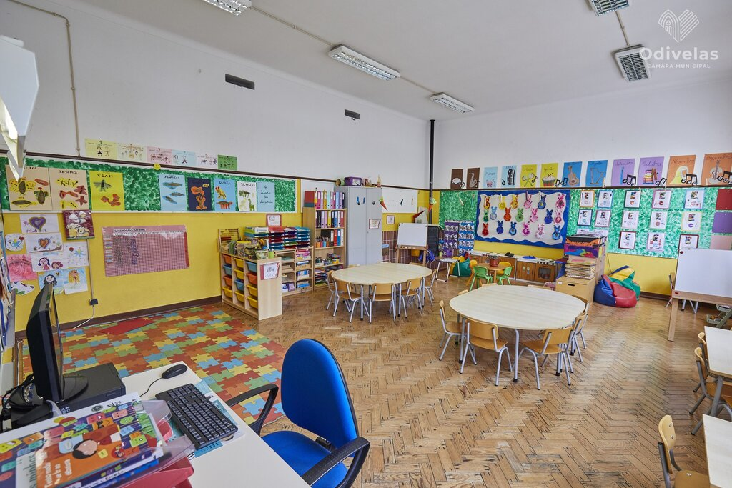
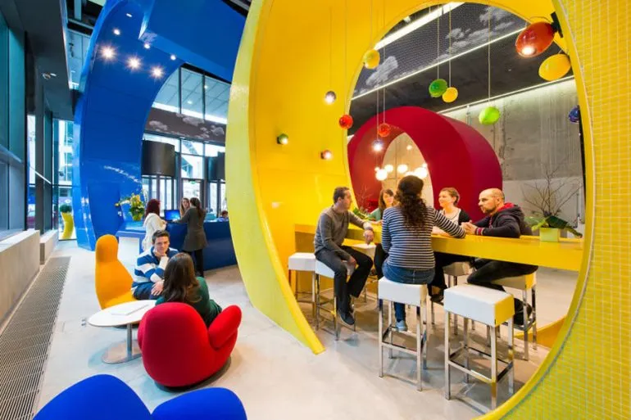
Remodelação de recursos existentes

Slide 43
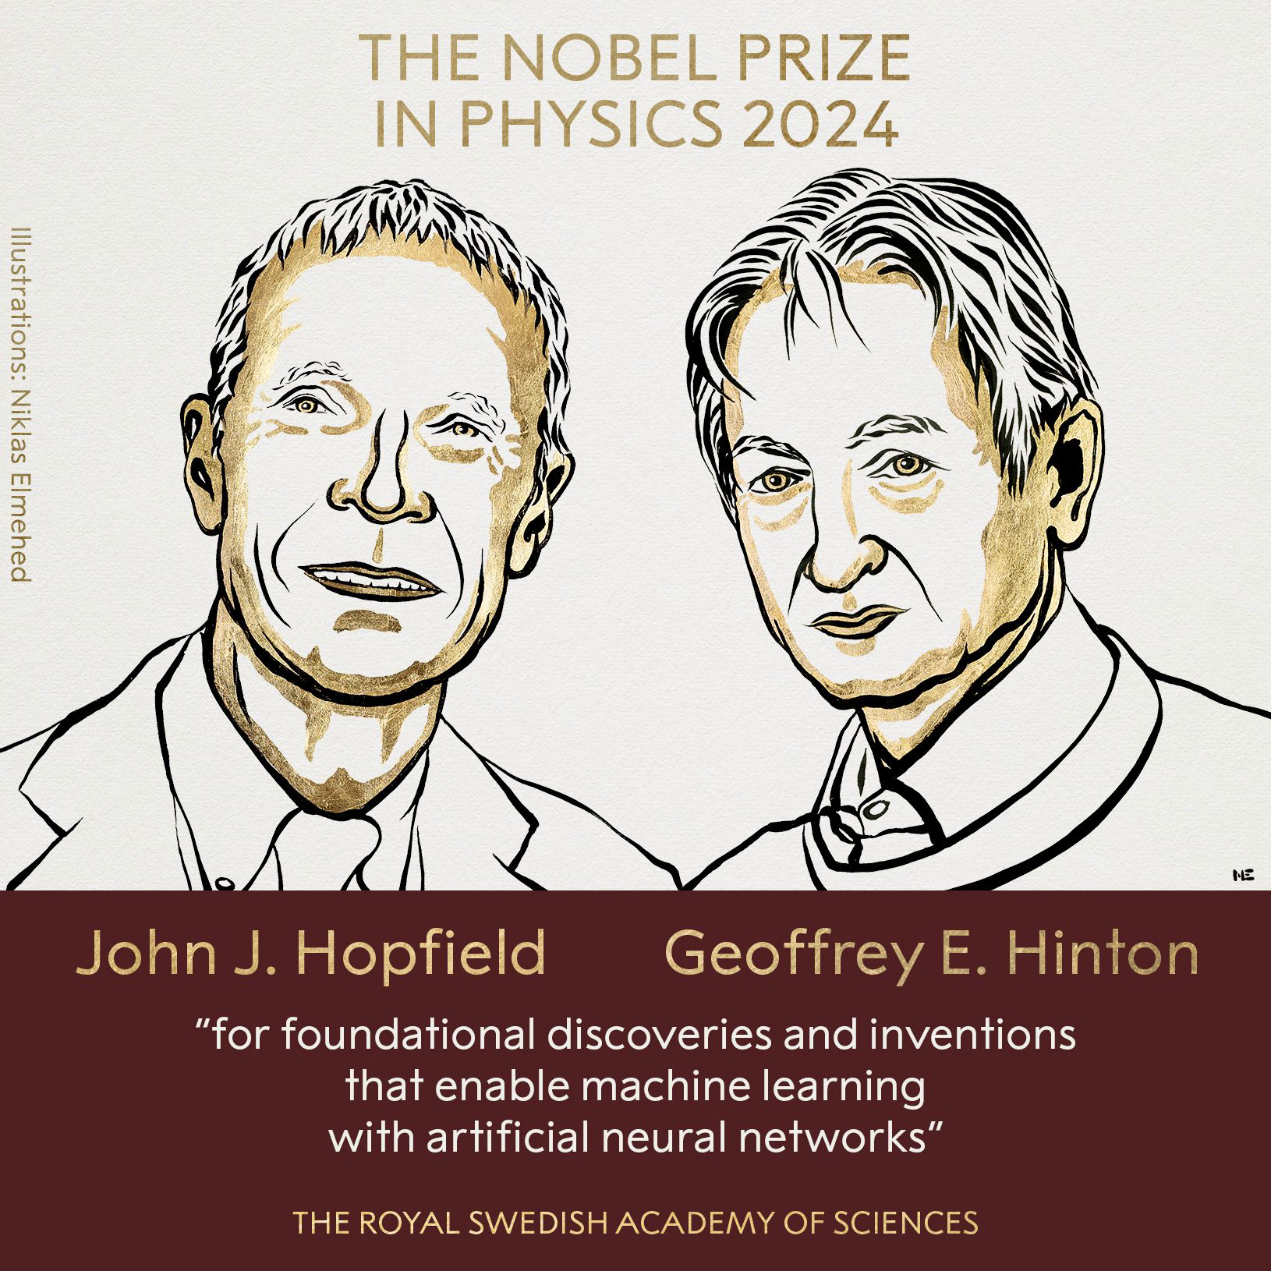
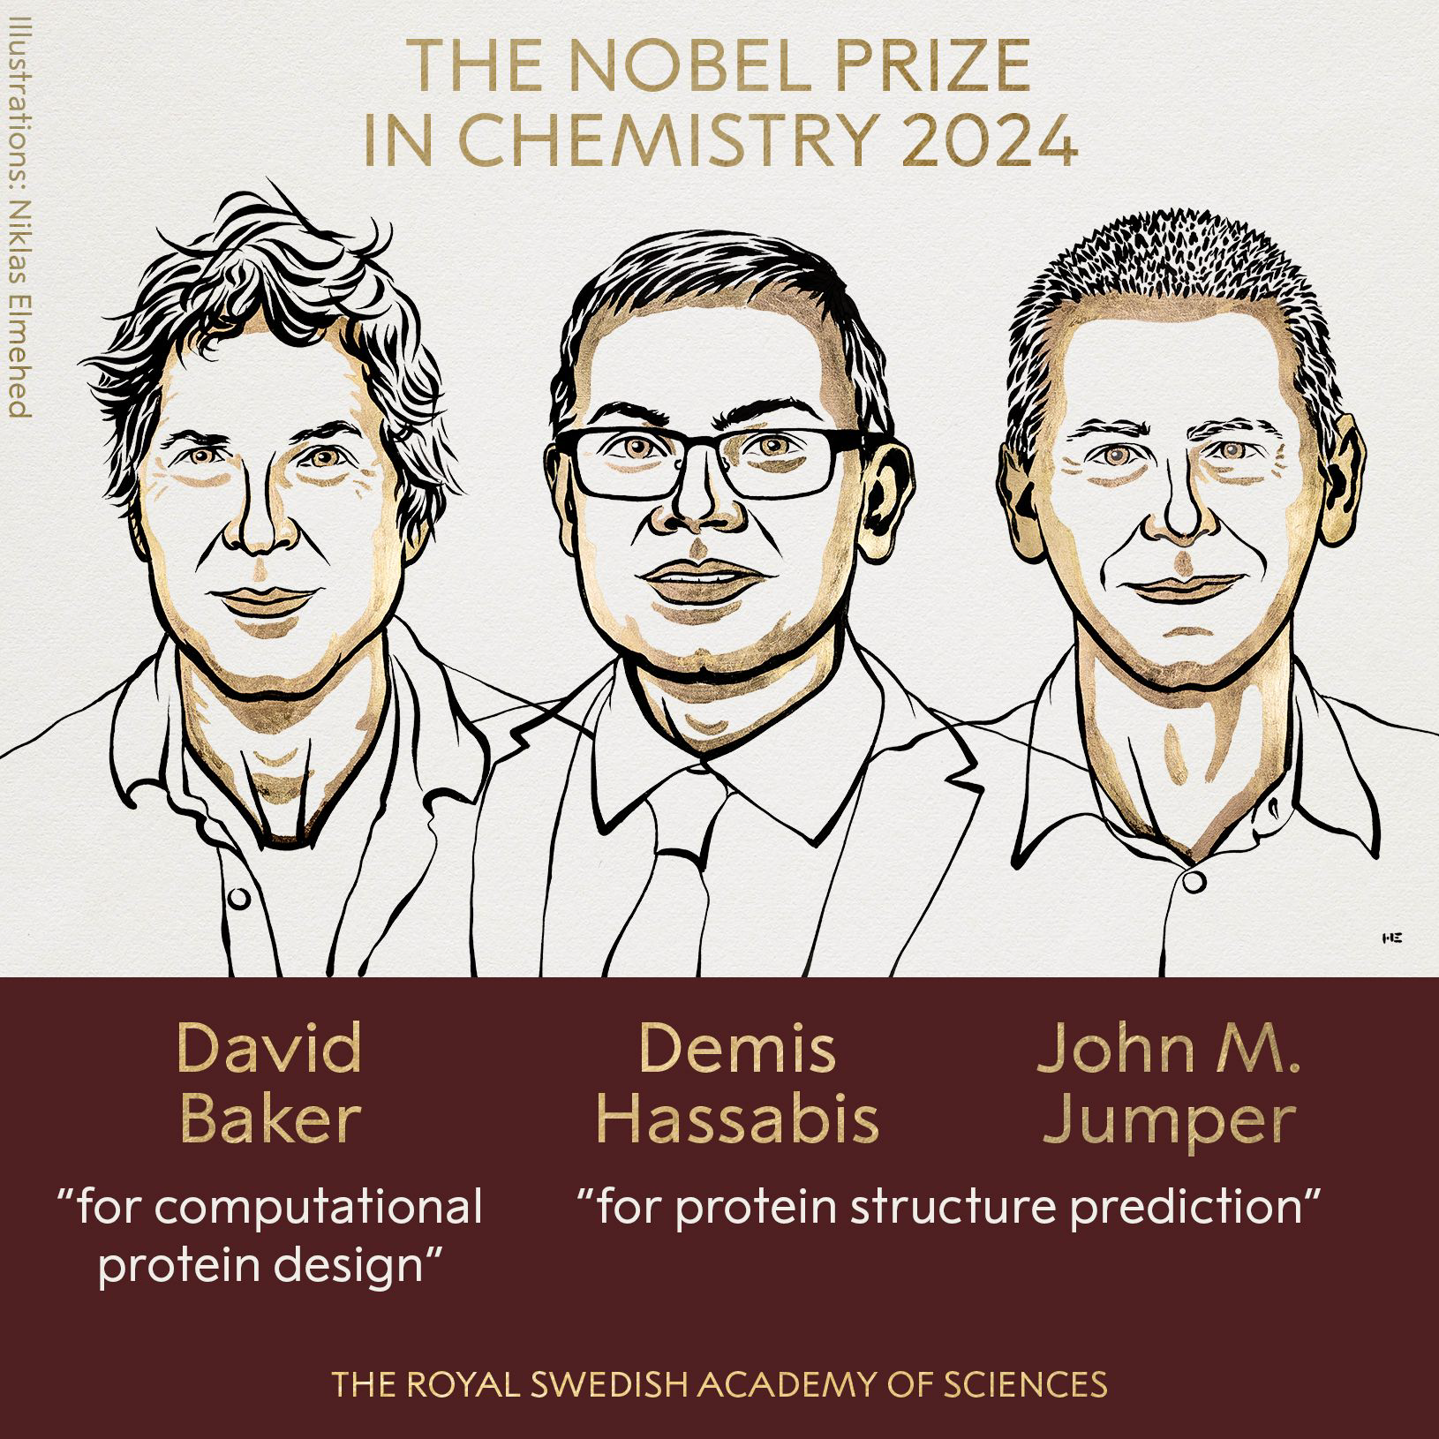
irá a IA a Canibalizar o resto da ciência?

Slide 44
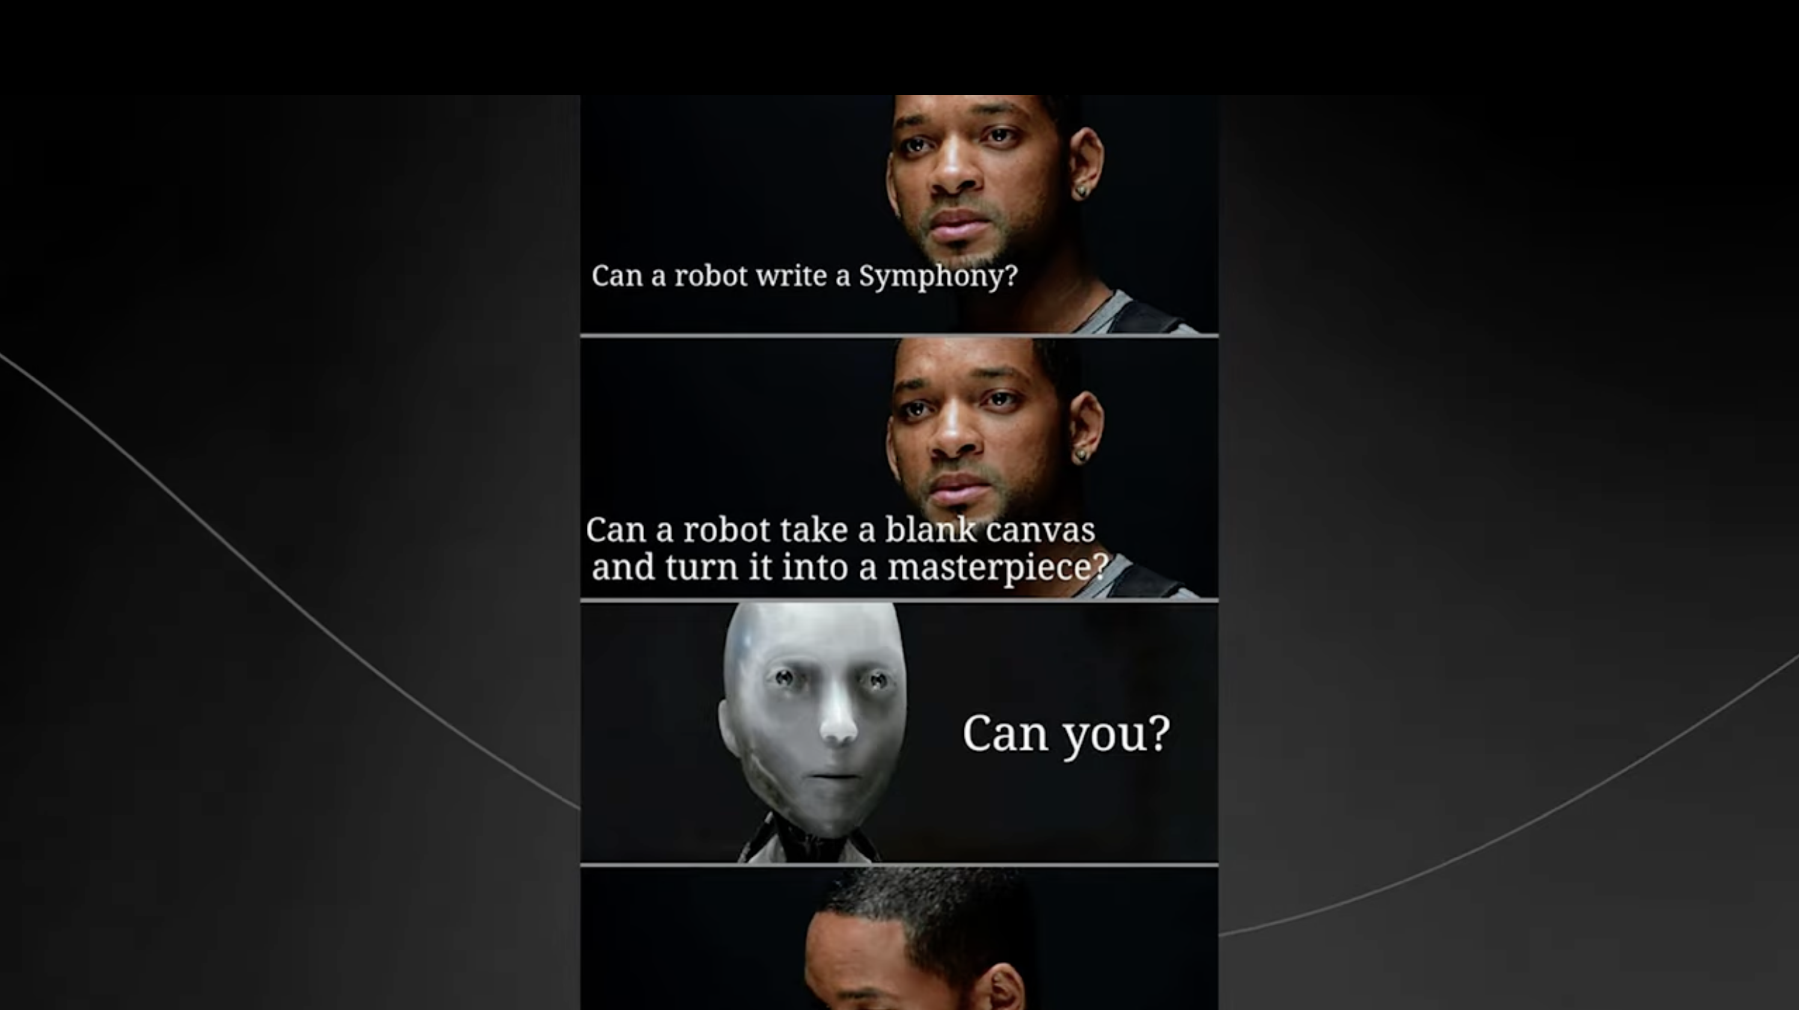

Slide 45
Obrigado!
miguelalvaro13@gmail.com

